Slide 1
玩转智能小车
第 20 课
地月畅联初探

Slide 2
本课目标
了解“地月畅联”场地模拟的地月通讯原理
了解“地月畅联”的路线具体要求
了解“地月畅联”图纸上的关键点及识别方式

Slide 3
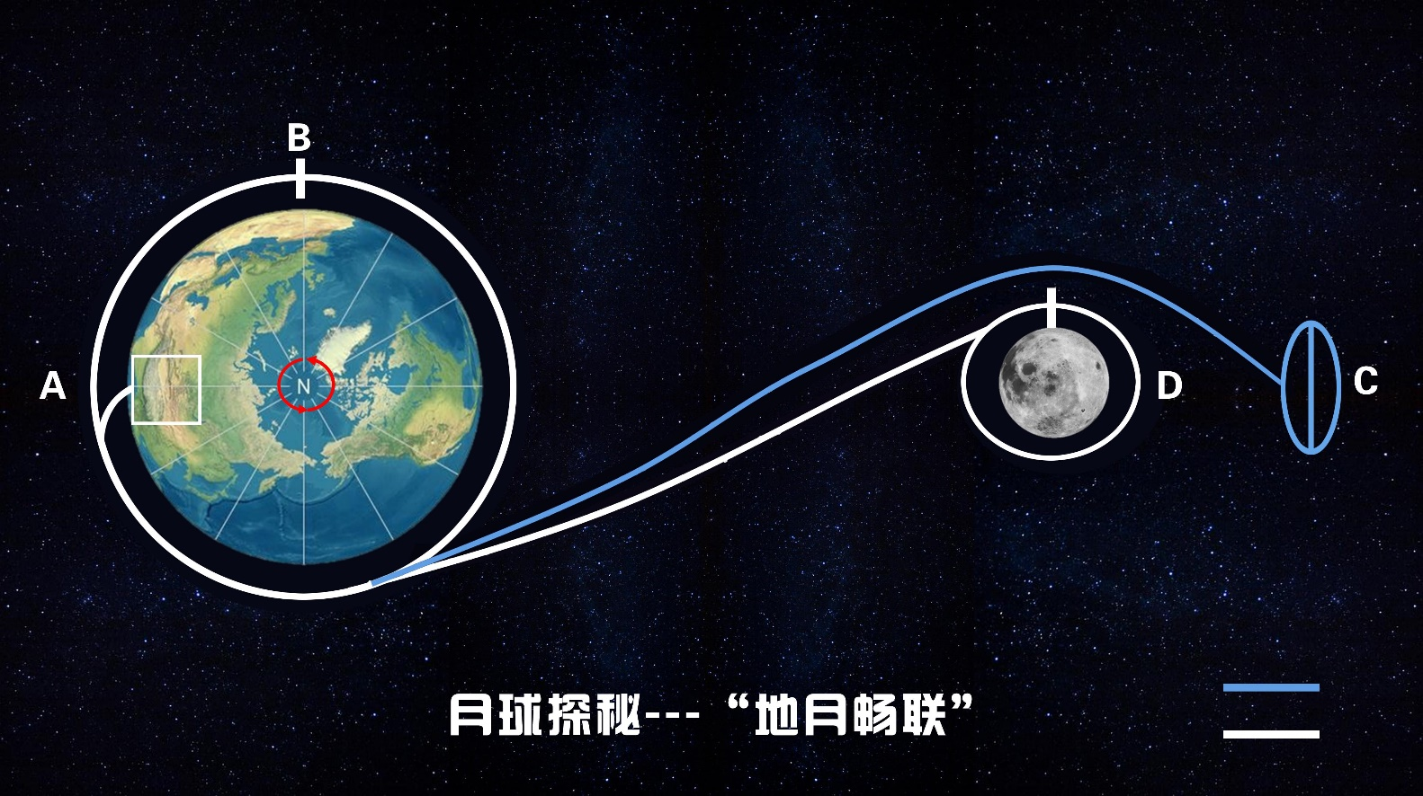
简介
“地月畅联”项目旨在模拟嫦娥工程中地球通过卫星与月球进行通讯的的过程，利用ME GO小车模拟卫星，选取发射卫星到地球轨道（B点）、发射卫星到拉格朗日点（C点）以及发射卫星到月球轨道并在月球背面落地三个过程进行模拟

Slide 4
想一想
如何时ME GO小车沿白线代指的地球轨道行驶？
如何让ME GO小车识别到轨道分叉点并沿不同轨道行进
如何使ME GO小车识别B、C、D等关键点

Slide 5
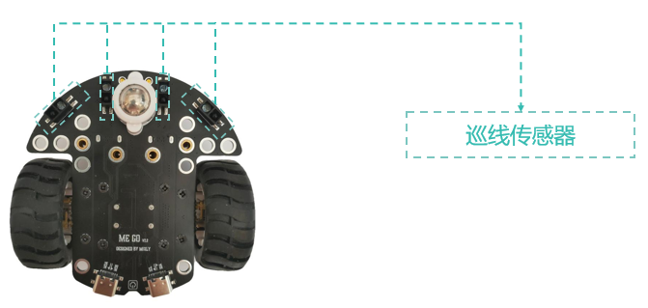
重难点分析
巡线模式
ME GO小车包含四个巡线传感器，可以采用单传感器巡线、双传感器巡线、多传感器巡线等不同模式。

Slide 6
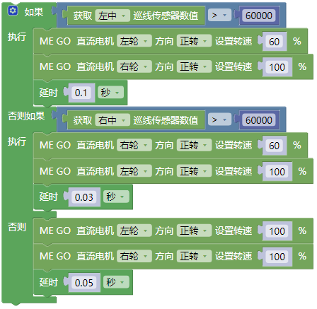
重难点分析
巡线模式（地球卫星轨道）
关键代码
在初始沿地球轨道行驶时，双传感器巡线更加稳定。且由于小车沿逆时针方向行进，即按照小车前进方向左前方行驶，故而在条件判断时优先判断左前传感器，让小车优先向左前方行驶

Slide 7
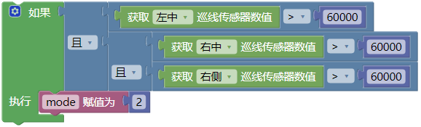
重难点分析
分叉点识别
关键代码
模拟中继卫星及月球卫星的小车在行驶到分叉点时，需要识别到分叉点并选择适当的轨道继续行驶。分叉点位置小车左中、右中、右侧三个巡线传感器均能识别到轨道，以此为判断条件可以成功识别分叉点。

Slide 8
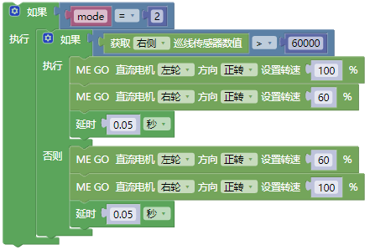
重难点分析
巡线模式（中继卫星、月球卫星轨道）
关键代码
在识别到分叉点之后，右中、右侧两个传感器分别识别检测到中继卫星与月球卫星的后续轨道，此时将巡线模式改为单巡线，是小车沿适当轨道继续前进

Slide 9
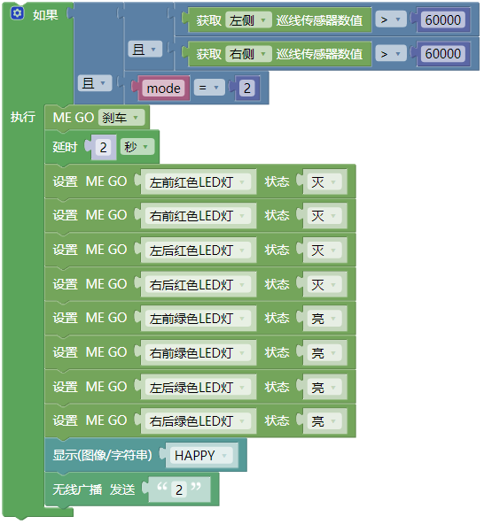
重难点分析
通讯点识别
关键代码
地球卫星到达B点及中继卫星到达C点时，需要发出不同的广播信号指示后续的小车出发。通讯点可以通过外侧巡线传感器进行识别，信号通过广播等形式发出。

Slide 10
常见问题
问题1：小车沿地球轨道行驶时容易脱离轨道？
回答：检查双传感器巡线算法是否存在问题，由于小车电机功能存在细微差异，可以考虑调整左右轮转速差异或整体降低转速。
问题2：分叉点未能正确识别或轨道选取有误？
回答：由于实际轨道的误差，可能存在误识别的情况。可以考虑引入变量辅助判断。

Slide 11
玩转智能小车
再见!

